Slide 1
ダブルレイヤーLSTMを用いた翻訳システムの構築
令和3年7月26日（月） M1前期発表会
ソフトウェアシステム研究グループ
陳 偉斉

Slide 2
発表の構成
1.はじめに
2.要素技術
3.データセット
4.実験の流れ
5.まとめと今後の課題

Slide 3
発表の構成
1.はじめに
2.要素技術
3.データセット
4.実験の流れ
5.まとめと今後の課題

Slide 4

はじめに
漫画に関する翻訳システム
識別
セリフ
翻訳
セリフ
台词

Slide 5
はじめに（研究目的）
手法
・Attentionメカニズムを使ったモデルは時間と性能の要求が高い,故にLSTMで実験する
課題
LSTMで機械翻訳を理解する

Slide 6
発表の構成
1.はじめに
2.要素技術
3.データセット
4.実験の流れ
5.まとめと今後の課題

Slide 7
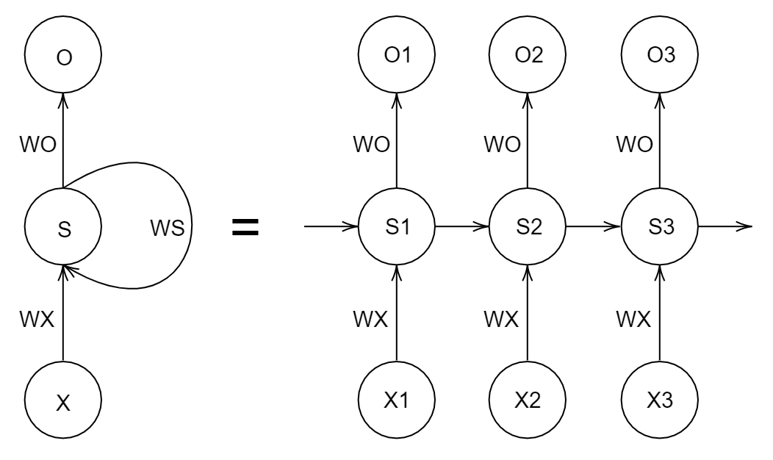


要素技術
Recurrent Neural Netword (RNN)
$$O_{t}=g(WO∙S_{t})$$
$$S_{t}=f(WX∙X_{t}+WS∙S_{t−1})$$
・回帰構造を持つニューラルネットワーク
・逆伝播による勾配消失と勾配爆発問題,故に長期的な記憶はできない

Slide 8
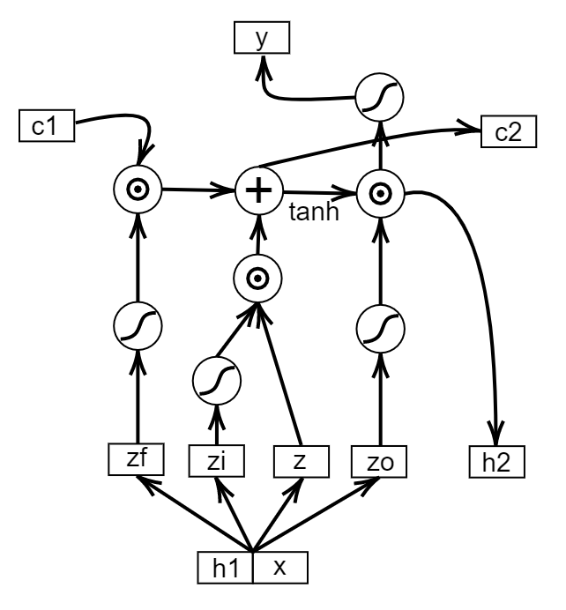



要素技術
Long Short-term Memory (LSTM)
$$C_{t}=Zf⊙C_{t−1}+Zi⊙Z$$
$$h_{t}=Zo⊙{tanh(C}_{t})$$
$$y_{t}={σ(Wh}_{t})$$

Slide 9
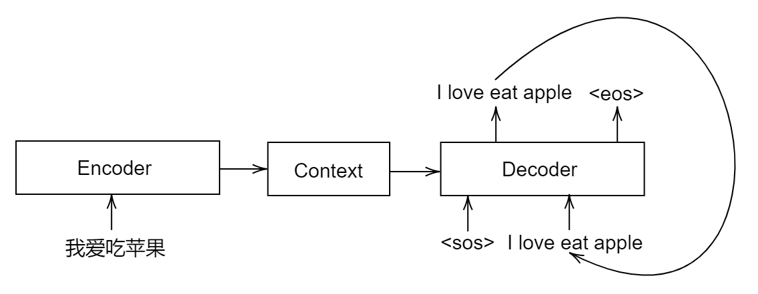
要素技術
Sequence to Sequence (seq2seq)
・時系列データを処理するネットワーク構造

Slide 10
要素技術
jieba(中国語テキスト分かち書き)
・全モード
我来到东京大学
我,来到,东京,东京大学,京大,大学
・精確モード
我来到东京大学
我,来到,东京大学

Slide 11
発表の構成
1.はじめに
2.要素技術
3.データセット
4.実験の流れ
5.まとめと今後の課題

Slide 12
データセット
ManyThingsデータセット
・ManyThings Bilingual Sentence Pairsの
英語‐中国語本文を使用
・全データセットは英語‐中国語本文24360ペア,最長文本は33文字、最短文本は1

Slide 13
データセット
データセットの例
英語 | 中国語
Where are the strawberries | 草莓在哪裡
What's the matter with you | 你怎么了
You can count on her | 你可以相信她
You don't need money | 你不需要錢
We haven't lost hope | 我们没有失望
Tom wanted to see me | 汤姆想见我

Slide 14
発表の構成
1.はじめに
2.要素技術
3.データセット
4.実験の流れ
5.まとめと今後の課題

Slide 15
実験の流れ
データ処理
・データセット文本を4：1の比率で分ける
DataSet | Training | Testing
Pairs | 19488 | 4872
・Tokenizeで単語のディクショナリを構築する
DataSet | Training | Testing
Cmn_Vocab | 12973 | 5814
Eng_Vocab | 6750 | 3541

Slide 16
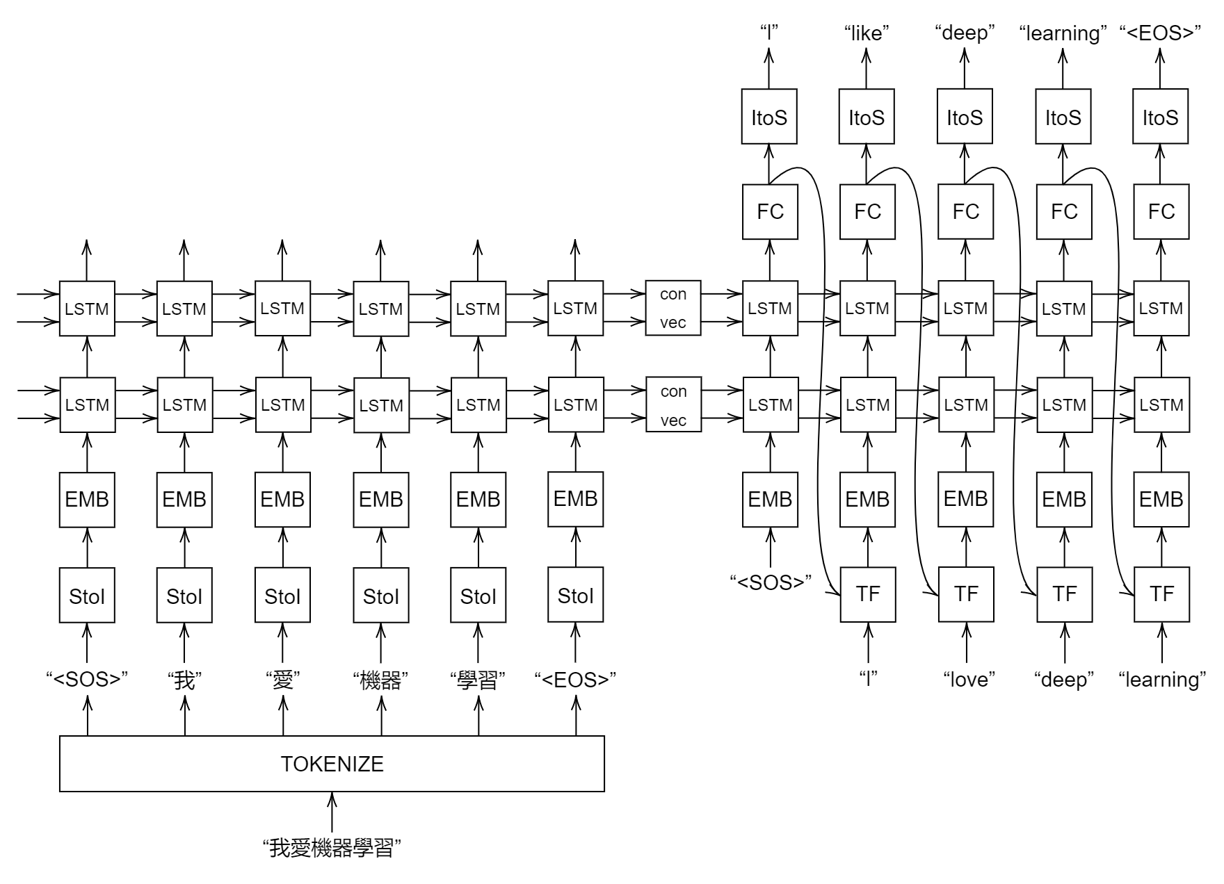
実験の流れ
モデルの実装

Slide 17
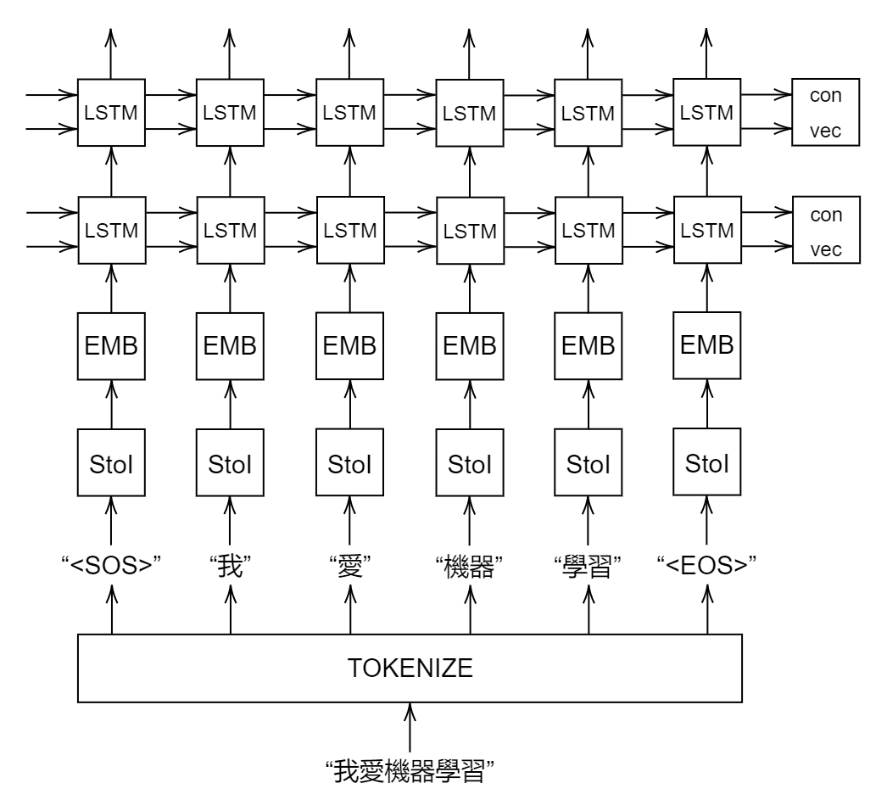
実験の流れ
Encoder
・始めと終わりのトークン<SOS>と<EOS>を加入
・二層LSTMで実装
・Context Vectorは出力ｈと記憶ｃを示す

Slide 18
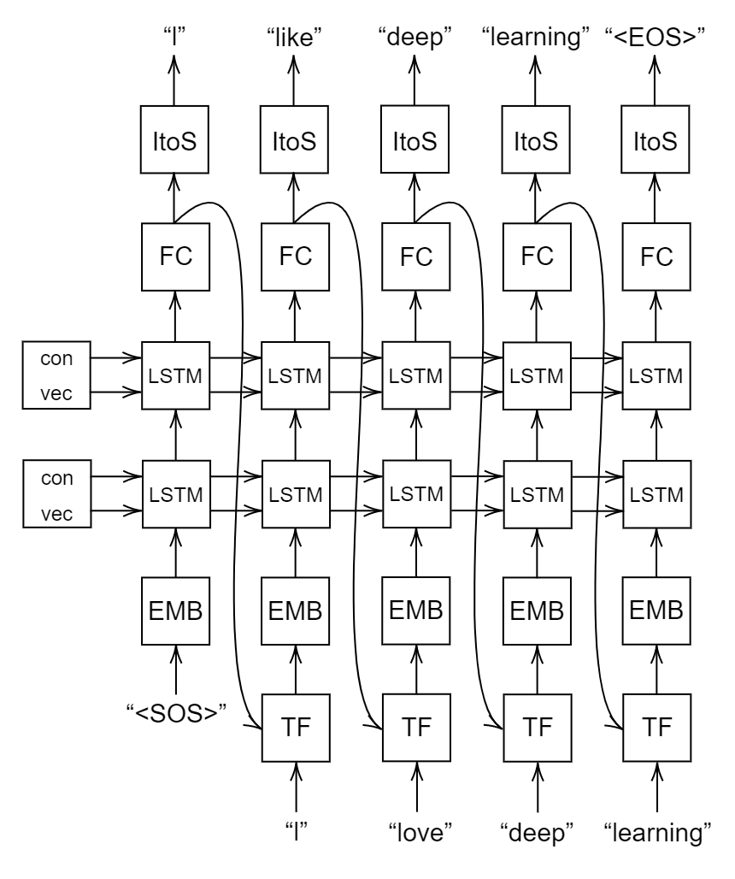
実験の流れ
Decoder
・Teach Force Ratioを導入
・最初の入力は<SOS>だけ

Slide 19
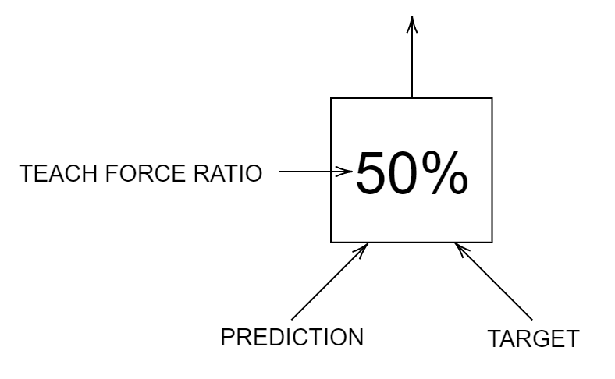
実験の流れ
Teach Force Ratio
・Encoderが予測した結果が間違えると,続きの実験によくない
・先生のように正確な答えをモデルに教える

Slide 20
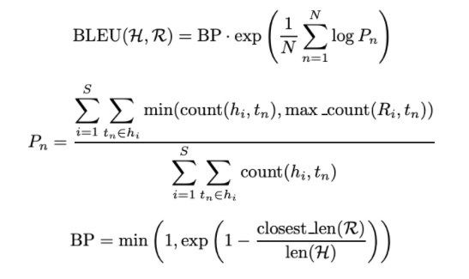
実験の流れ
評価指標
・bilingual evaluation understudy(BLEU)
・機械翻訳に広く使わる評価手法

Slide 21
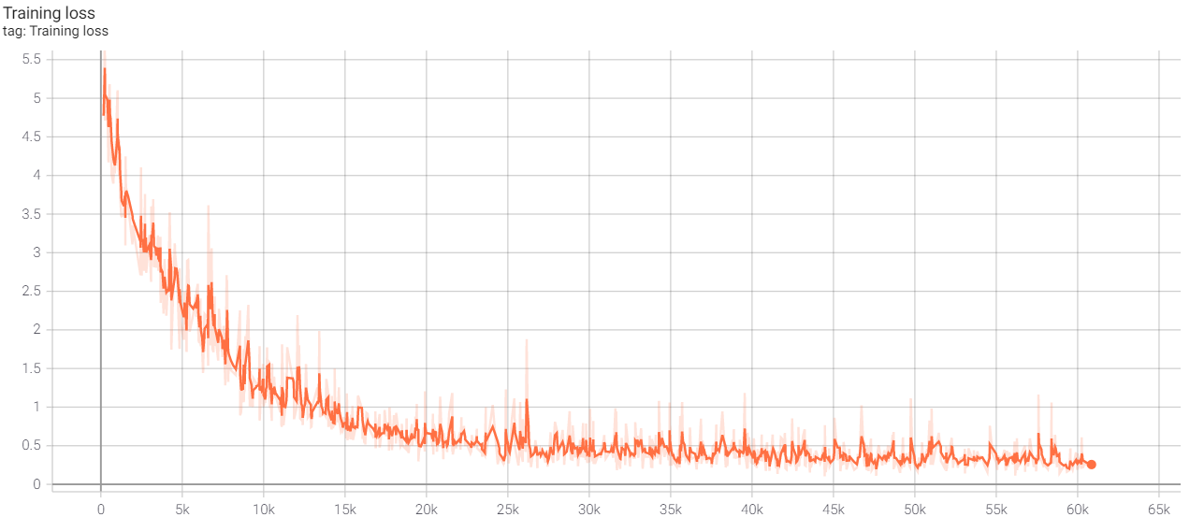
実験の流れ
実験結果
・Training Loss
横軸：Training Step
縦軸：Training Loss
Bleu score：16.94

Slide 22
実験の流れ
モデルパラメータ
パラメータ | 値
Input_size | 12973
Hidden_Size | 1024
Output_size | 6075
Embedding_size | 300
Batch_size | 32
Epoch | 100
Loss Function | Cross Entropy
Optimizer | Adam
Learning Rate | 0.001

Slide 23
発表の構成
1.はじめに
2.要素技術
3.データセット
4.実験の流れ
5.まとめと今後の課題

Slide 24
まとめと今後の課題
まとめ
・ダブルレイヤーLSTMで翻訳システムの実装
今後の課題
・日本語‐中国語翻訳に関する取り組み
・Transformerの導入
・機械翻訳を漫画に利用する可能性の探索

Slide 25
ご清聴ありがとうございました

